Slide 1
دوره یادگیری عمیق و شبکه‌های عصبی
جلسه ۱
از یادگیری ماشین تا یادگیری عمیق: Perceptron و MLP
نورون مصنوعی، مسئله XOR، توابع فعال‌سازی و شبکه چندلایه
کیوان محمودی
Notes:
معرفی دوره و جایگاه آن پس از دوره یادگیری ماشین.

Slide 2
در این جلسه
لایه پنهان و MLP
۵
چرا یادگیری عمیق؟ Representation Learning
۱
توابع فعال‌سازی (Activation Functions)
۶
نورون مصنوعی و Perceptron
۲
Forward Pass و Softmax
۷
قانون یادگیری Perceptron
۳
قضیه تقریب جهانی (Universal Approximation)
۸
مسئله XOR و محدودیت مدل خطی
۴

Slide 3
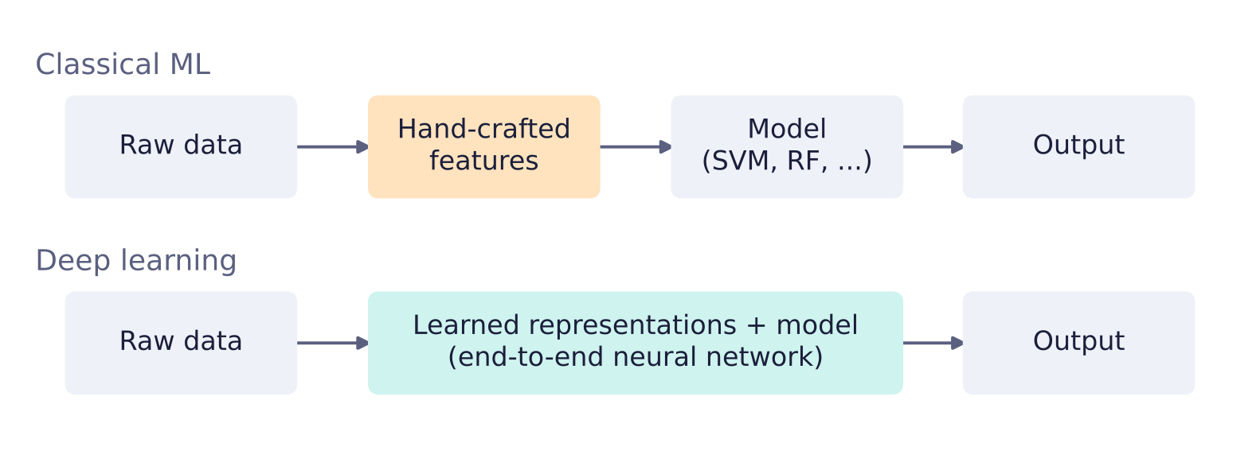
از Feature Engineering تا Representation Learning
در ML کلاسیک کیفیت مدل به ویژگی‌های طراحی‌شده توسط انسان وابسته است.
برای تصویر، متن و صوت طراحی دستی ویژگی سخت و پرهزینه است.
شبکه عصبی از داده خام، نمایش‌های لایه‌به‌لایه را خودش یاد می‌گیرد.
به این رویکرد End-to-End Learning می‌گوییم.
Notes:
مثال: برای تشخیص چهره در ML کلاسیک ویژگی‌هایی مثل HOG طراحی می‌شد؛ CNN این ویژگی‌ها را خودش یاد می‌گیرد.

Slide 4
چرا همین حالا؟ سه عامل رشد یادگیری عمیق
الگوریتم (Algorithms)
۳
سخت‌افزار (Compute)
۲
داده (Data)
۱
ReLU، Dropout، BatchNorm، Adam، ResNet و Transformer آموزش شبکه‌های بسیار عمیق را ممکن کردند.
GPUها ضرب ماتریسی را هزاران برابر موازی انجام می‌دهند؛ AlexNet در ۲۰۱۲ روی دو GPU آموزش دید.
دیتاست‌های بزرگ مثل ImageNet با بیش از یک میلیون تصویر برچسب‌دار و متن‌های عظیم وب.

Slide 5
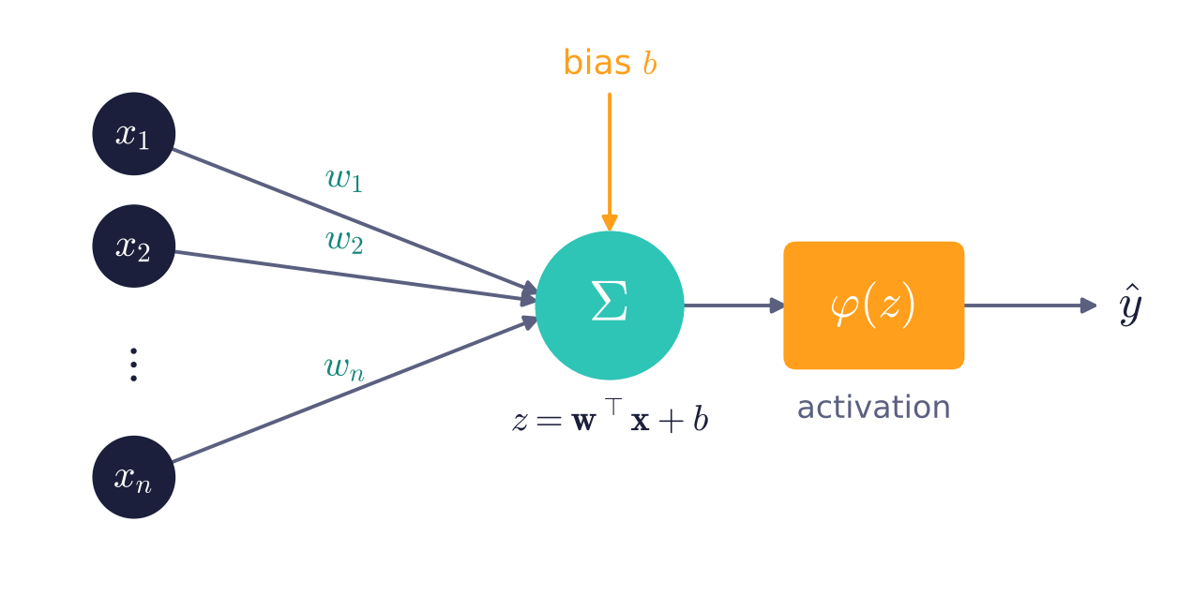
نورون مصنوعی (Artificial Neuron)
هر ورودی در یک وزن (Weight) ضرب می‌شود.
جمع وزن‌دار به‌علاوه بایاس (Bias) مقدار z را می‌سازد.
z از تابع فعال‌سازی عبور می‌کند.
در Perceptron تابع فعال‌سازی پله‌ای (Step) است.
مرز تصمیم یک ابرصفحه است؛ پس Perceptron یک طبقه‌بند خطی است.

Slide 6


قانون یادگیری Perceptron
اگر پیش‌بینی درست باشد (y = ŷ) وزن‌ها تغییر نمی‌کنند.
اگر اشتباه باشد، وزن‌ها در جهت کاهش خطا جابه‌جا می‌شوند؛ η نرخ یادگیری (Learning Rate) است.
برای داده خطی‌جداپذیر همگرایی در تعداد گام محدود تضمین شده است.

Slide 7
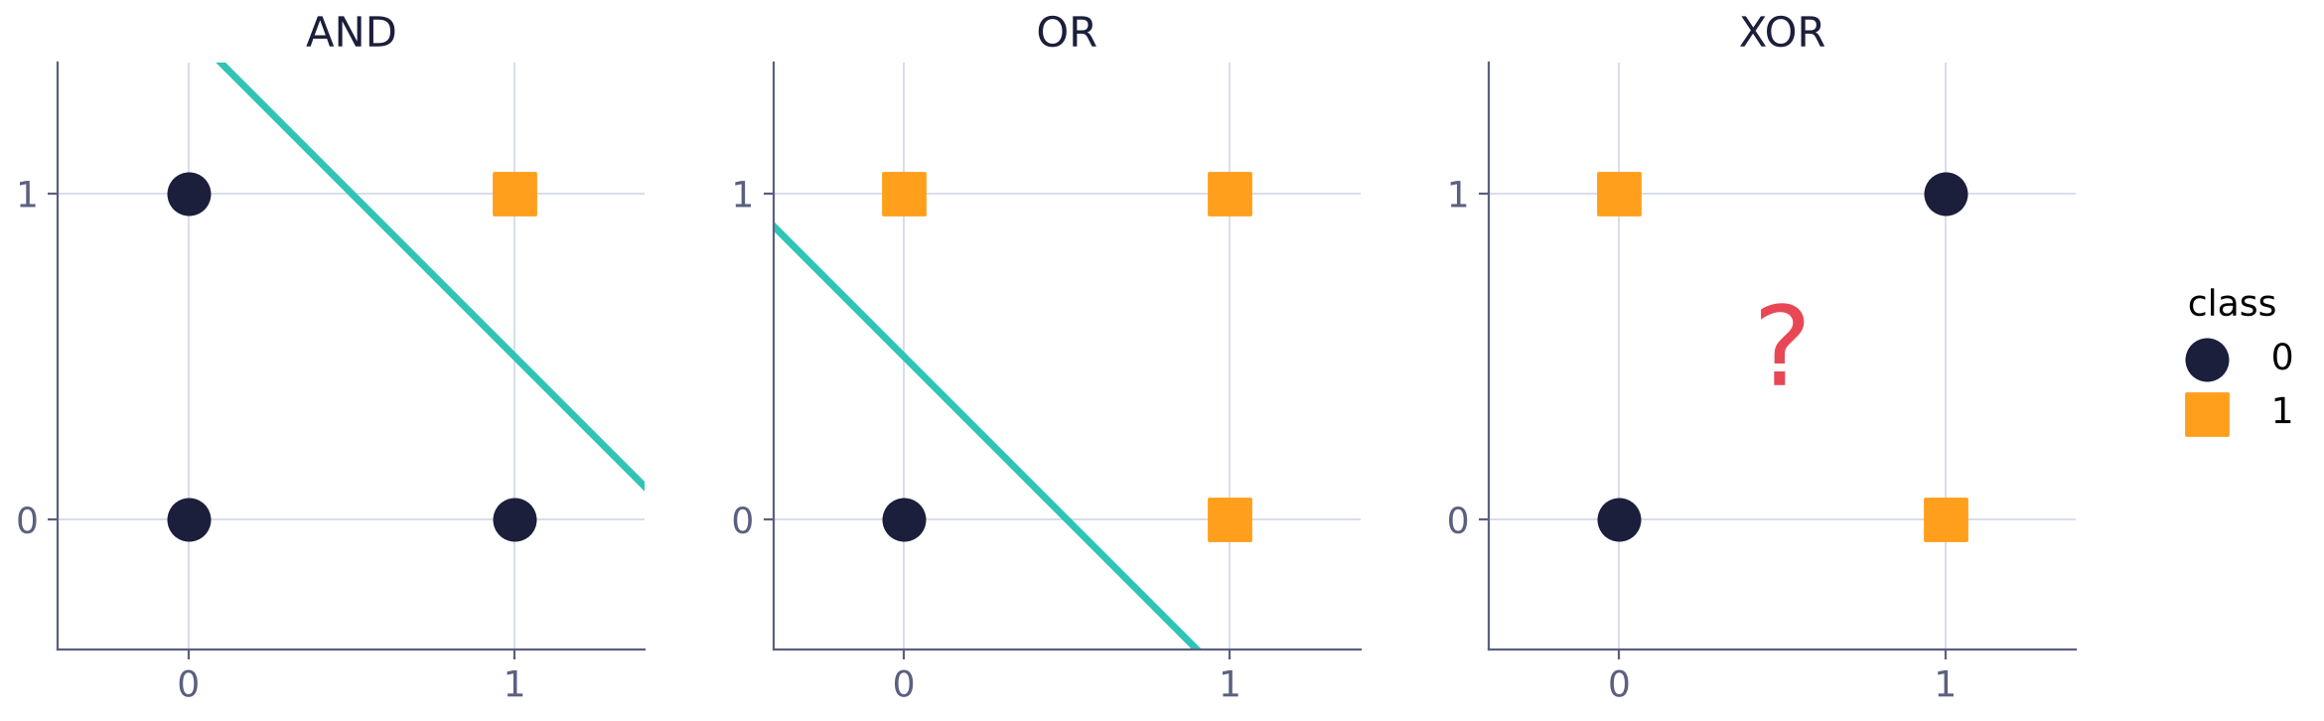
مسئله XOR: جایی که خط راست کافی نیست
AND و OR با یک خط جدا می‌شوند، اما برای XOR هیچ خط راستی وجود ندارد (Minsky & Papert, 1969)

Slide 8
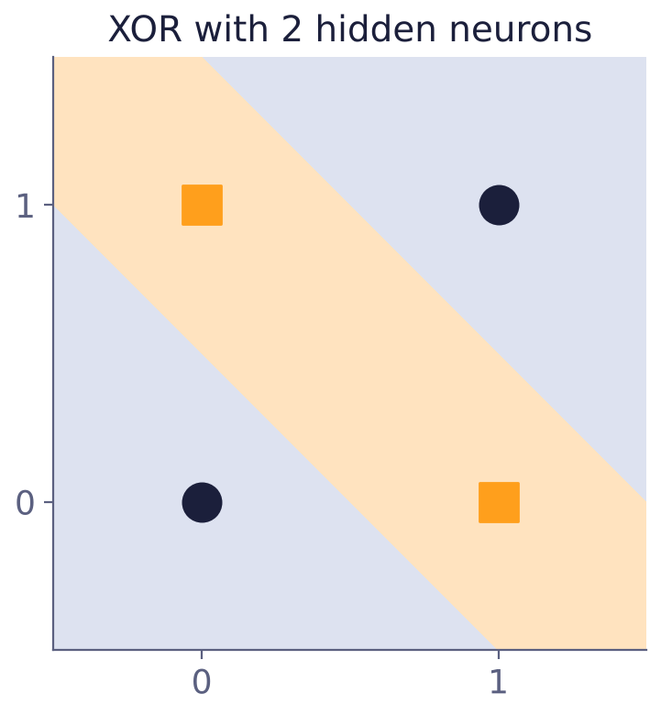
راه‌حل: لایه پنهان (Hidden Layer)
XOR = AND( OR(x₁,x₂) , NAND(x₁,x₂) )
لایه پنهان با دو نورون OR و NAND داده را به فضای جدیدی می‌برد.
در فضای جدید، مسئله خطی‌جداپذیر می‌شود و نورون خروجی آن را حل می‌کند.
ایده اصلی یادگیری عمیق: هر لایه نمایش تازه‌ای از داده می‌سازد.

Slide 9
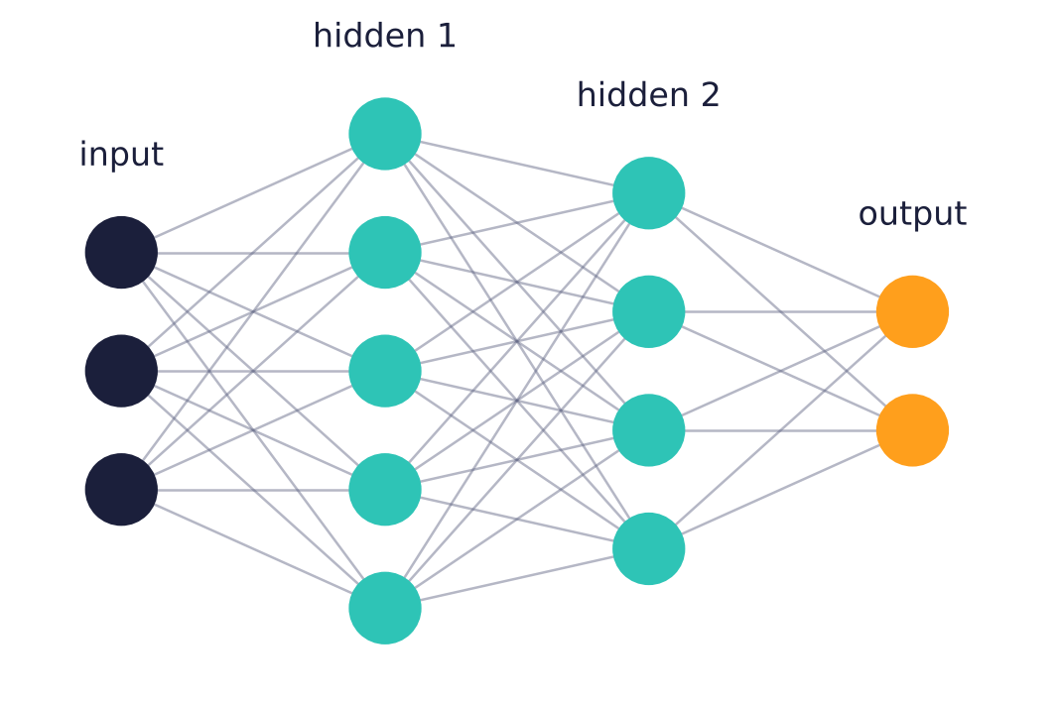
پرسپترون چندلایه (Multi-Layer Perceptron)
لایه ورودی، یک یا چند لایه پنهان و لایه خروجی.
هر نورون به همه نورون‌های لایه بعد وصل است: Fully Connected یا Dense.
هر لایه یک ماتریس وزن W و یک بردار بایاس b دارد.
تعداد پارامتر لایه: n_in × n_out + n_out

Slide 10
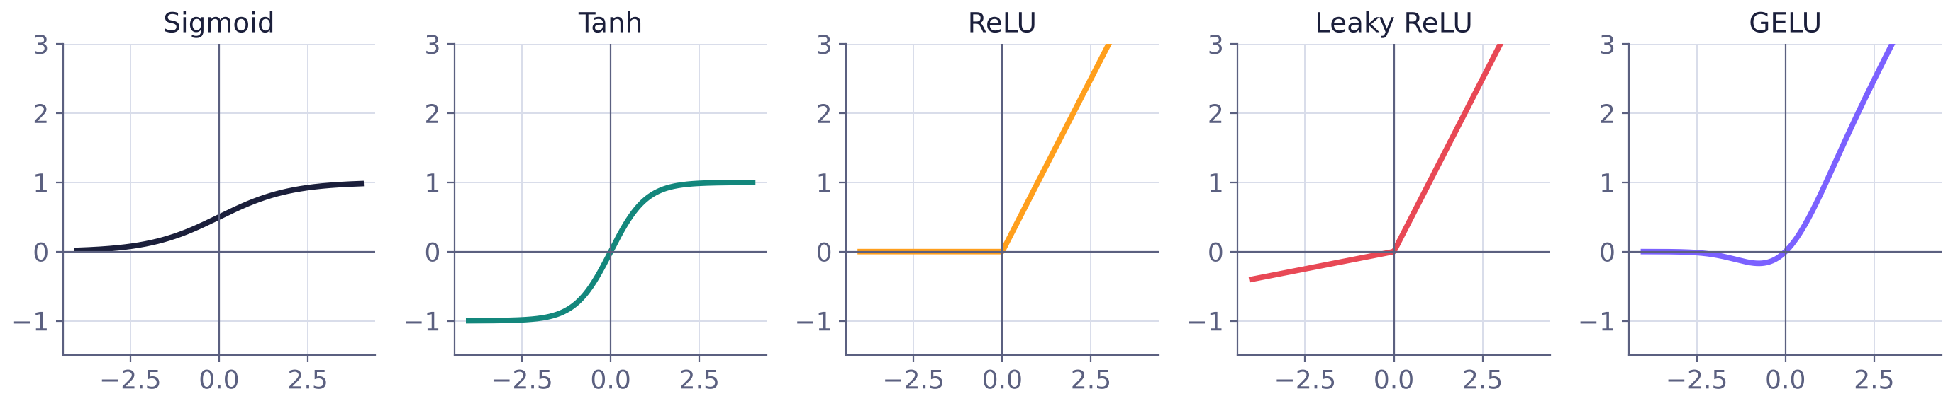
توابع فعال‌سازی رایج
ReLU پیش‌فرض لایه‌های پنهان است، GELU در Transformerها و Sigmoid/Softmax در لایه خروجی

Slide 11
چرا غیرخطی بودن ضروری است؟
با Activation غیرخطی
بدون Activation
هر لایه فضا را خم و تا می‌کند.
شبکه می‌تواند مرزهای تصمیم پیچیده بسازد.
مشتق‌پذیری لازم است تا با گرادیان آموزش ببیند (جلسه ۲).
ترکیب دو لایه خطی، باز هم یک لایه خطی است.
W₂(W₁x + b₁) + b₂ = Wx + b
عمق شبکه هیچ قدرت بیان اضافه‌ای ایجاد نمی‌کند.

Slide 12
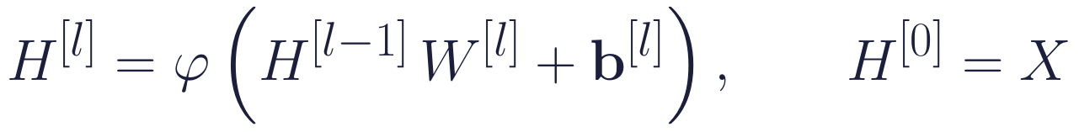
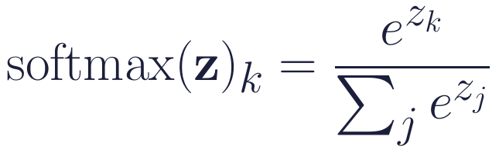
Forward Pass و Softmax
ورودی به صورت Batch پردازش می‌شود: X با ابعاد (batch_size, n_features).
خروجی‌های قبل از Softmax را Logits می‌نامیم.
Softmax خروجی را به توزیع احتمال روی کلاس‌ها تبدیل می‌کند.

Slide 13
پیاده‌سازی MLP با NumPy
هر لایه یک ضرب ماتریسی است.
ReLU در لایه‌های پنهان و Softmax در خروجی.
وزن‌ها هنوز تصادفی‌اند؛ آموزش در جلسه بعد.
class MLP:
def __init__(self, sizes, seed=0):
rng = np.random.default_rng(seed)
self.params = [
(rng.normal(0, np.sqrt(2 / n_in), (n_in, n_out)),
np.zeros(n_out))
for n_in, n_out in zip(sizes[:-1], sizes[1:])]
def forward(self, X):
h = X
for i, (W, b) in enumerate(self.params):
z = h @ W + b
last = i == len(self.params) - 1
h = softmax(z) if last else relu(z)
return h
mlp = MLP([4, 16, 8, 3]) # 243 parameters

Slide 14
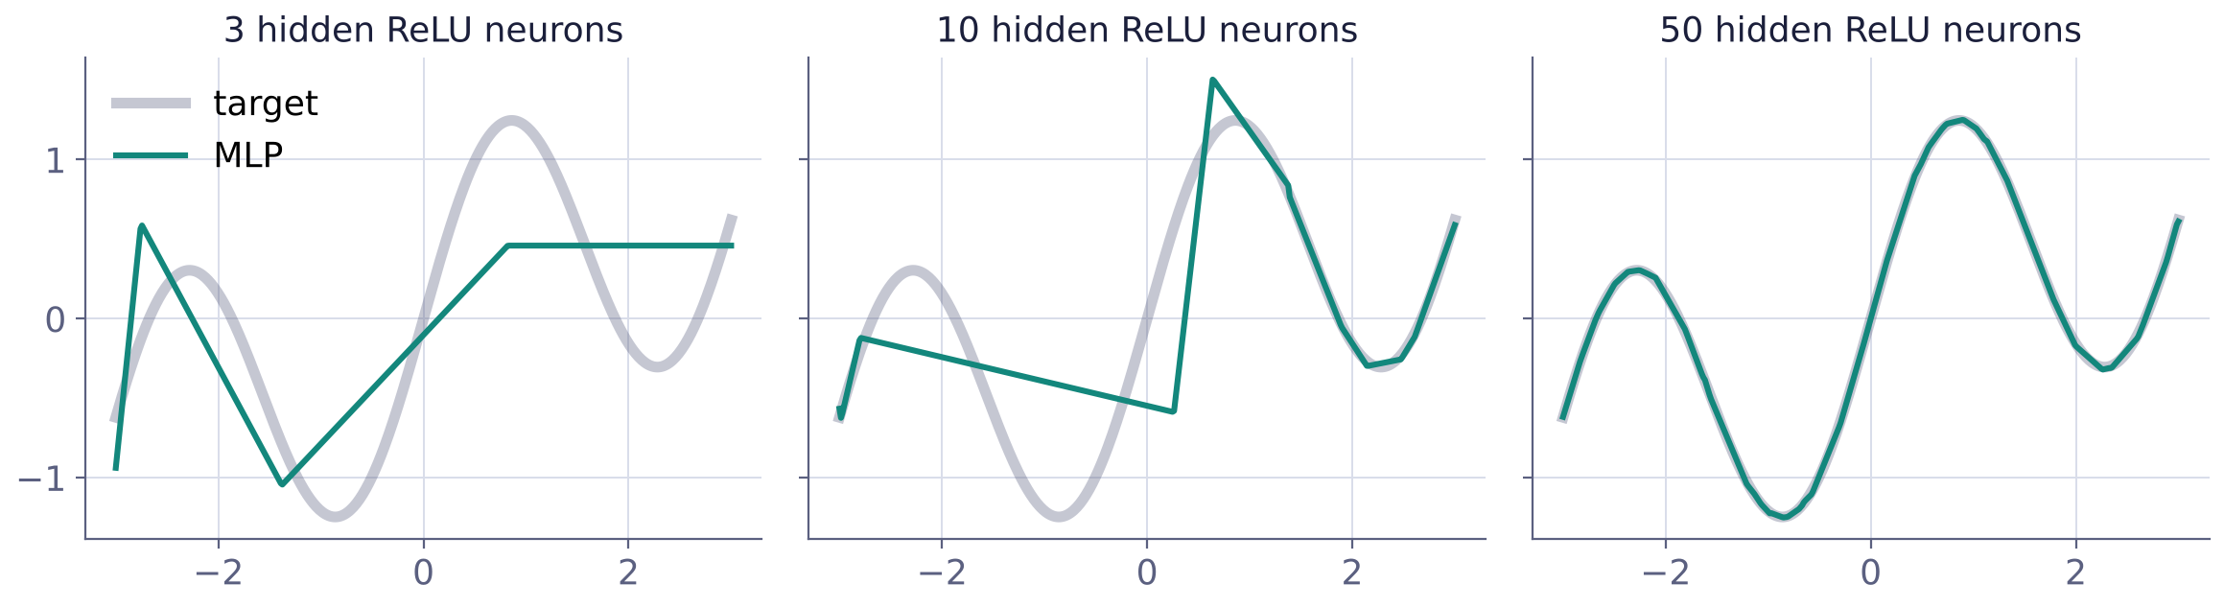
قضیه تقریب جهانی (Universal Approximation)
هر نورون ReLU یک شکستگی می‌سازد؛ با نورون‌های بیشتر، تقریب منحنی هدف دقیق‌تر می‌شود

Slide 15
جمع‌بندی
نورون مصنوعی = جمع وزن‌دار + بایاس + تابع فعال‌سازی
Perceptron طبقه‌بند خطی است و XOR را حل نمی‌کند.
لایه پنهان نمایش جدیدی می‌سازد و مسائل غیرخطی را حل‌پذیر می‌کند.
بدون Activation غیرخطی، عمق بی‌فایده است.
MLP تقریب‌زننده جهانی است، ولی در عمل عمق کارآمدتر از پهنا است.

Slide 16
تمرین
وزن‌های یک Perceptron را برای تابع NAND تعیین کنید.
۱
Perceptron را روی دو خوشه هم‌پوشان اجرا کنید و نمودار خطا در هر Epoch را تحلیل کنید.
۲
تعداد پارامترهای MLP با ساختار [784, 256, 128, 10] را حساب کنید.
۳
در آزمایش تقریب جهانی، تابع هدف را |x| و سپس پله‌ای کنید؛ کدام سخت‌تر است؟
۴

